Slide 1
ΕΚΔΗΛΩΣΗ ΕΝΗΜΕΡΩΣΗΣ ΠΡΩΤΟΕΤΩΝ
Καλωσόρισμα
στο Τμήμα Διοικητικής Επιστήμης & Τεχνολογίας
Καθηγητής Γιώργος Γιαγλής
Πρόεδρος ΔΕΤ
giaglis@aueb.gr

Slide 2
Το Τμήμα μας:
Είναι το μοναδικό Πανεπιστημιακό Τμήμα στην ειδίκευσή του στην Ελλάδα
Συνδυάζει 3 πυλώνες ακαδημαϊκής γνώσης:
  Πληροφοριακά Συστήματα & Τεχνολογίες
  Επιχειρησιακή Έρευνα & Διοικητική Επιστήμη
  Διοίκηση Επιχειρήσεων και Οργανισμών
Το 2016, είχε την υψηλότερη βάση εισαγωγής μεταξύ όλων των Τμημάτων του 5^{ου} Επιστημονικού Πεδίου (Σχολές Οικονομίας και Πληροφορικής)
Προετοιμάζει υψηλού επιπέδου αποφοίτους για την τοπική και διεθνή κοινωνία

Slide 3
Το ΔΕΤ απευθύνεται:
Σε αυτούς που θέλουν να σπουδάσουν διοικητική επιστήμη δίνοντας έμφαση σε νέες ειδικεύσεις όπου υπάρχει έντονο το στοιχείο της εφαρμογής:
  των νέων τεχνολογιών και των ψηφιακών δεξιοτήτων
  των ποσοτικών μεθόδων στη λήψη αποφάσεων
  των logistics και της εφοδιαστικής αλυσίδας
  της παραγωγής και των υπηρεσιών
  της διοίκησης των ανθρωπίνων πόρων
  της επιχειρηματικής στρατηγικής
  της επιχειρηματικότητας και της καινοτομίας
Σε αυτούς που θέλουν να συνδυάσουν τα πληροφοριακά συστήματα και τις τεχνολογίες με την εις βάθος κατανόηση των διοικητικών προκλήσεων που αναδύονται στους οργανισμούς και στις επιχειρήσεις και των επιδράσεων τους σε οργανωσιακό επίπεδο

Slide 4
Προοπτικές απασχόλησης ως Στελέχη και ως Σύμβουλοι σε ειδικότητες αιχμής:
Internet και Νέα Ψηφιακά Κανάλια Διανομών και Πωλήσεων
Διαχείριση Καινοτομίας και Επιχειρηματικότητας
Εφοδιαστική Αλυσίδα και Υπηρεσίες
Logistics και Μεταφορές
Ανάλυση και Σχεδιασμός Πληροφοριακών Συστημάτων
Διοίκηση Πληροφοριακών και Τηλεπικοινωνιακών Πόρων / Συστημάτων
Ποσοτικές Μέθοδοι στη Διοίκηση των Επιχειρήσεων (Επιχειρησιακή Έρευνα)
Χρηματοοικονομική Μηχανική
Προγραμματισμός και Διαχείριση Έργων
Ανάλυση και Μοντελοποίηση Επιχειρηματικών Διαδικασιών και Συστημάτων
Ηλεκτρονικό Εμπόριο και Ψηφιακό Μάρκετινγκ
Τεχνολογία Λογισμικού και Βάσεις Δεδομένων
Συστήματα Διαχείρισης Επιχειρησιακών Πόρων
Διαχείριση Γνώσης και Μάθησης
Οργανωσιακή Συμπεριφορά και Ηγεσία
Επιχειρηματική Στρατηγική

Slide 5
Το ΔΕΤ σε αριθμούς:
21 Μέλη ΔΕΠ (Καθηγητές)
3 άτομα Διοικητικό Προσωπικό
4 άτομα Εργαστηριακό Προσωπικό
> 800 προπτυχιακοί φοιτητές
> 300 μεταπτυχιακοί φοιτητές/έτος
> 60 διδακτορικοί φοιτητές
> 90 Διδάκτορες
6 Ερευνητικά εργαστήρια:
  Ηλεκτρονικού Εμπορίου και Ηλεκτρονικού Επιχειρείν (ELTRUN)
  Διοικητικής Επιστήμης (MSL)
  Πληροφοριακών Συστημάτων και Τεχνολογιών (ISTLab)
  Μάνατζμεντ, Στρατηγικής και Επιχειρηματικότητας
  Επιχειρηματικής Αναλυτικής
  Χρηματοοικονομικών Τεχνολογιών (Fintech)

Slide 6
Σχολές ΟΠΑ
Επιστημών & Τεχνολογίας της Πληροφορίας
Οικονομικών Επιστημών
Διοίκησης Επιχειρήσεων
Τμήμα Πληροφορικής
Τμήμα
Οικονομικής Επιστήμης
Τμήμα Οργάνωσης &
Διοίκησης Επιχειρήσεων
Τμήμα Στατιστικής
Τμήμα Διεθνών &
Ευρωπαϊκών Οικονομικών
Σπουδών
Τμήμα Μάρκετινγκ
και Επικοινωνίας
Λογιστικής και
Χρηματοοικονομικής
Διοικητικής Επιστήμης &
Τεχνολογίας

Slide 7
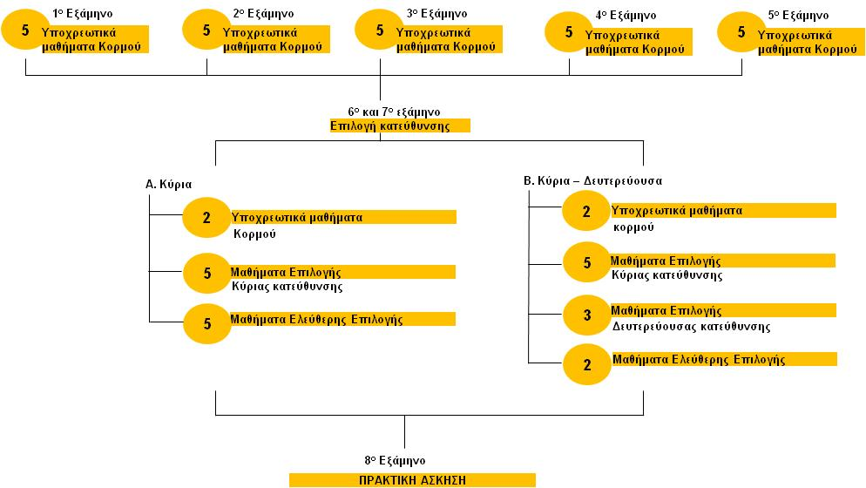
Δομή Προπτυχιακού Προγράμματος Σπουδών

Slide 8
Δομή Προπτυχιακού Προγράμματος Σπουδών
Πρακτική Άσκηση
6^{Ο}, 7º, 8º
Εξάμηνο
Εξειδικευμένες
Γνώσεις σε πέντε κατευθύνσεις (13)
Ποσοτικές Μέθοδοι
Πληροφοριακές Τεχνολογίες
Απαραίτητα Εργαλεία / Τεχνικές (15)
3º, 4º, 5º
Εξάμηνο
Οργανωσιακές σπουδές
1º, 2º Εξάμηνο
Γνώσεις Υποδομής (10)

Slide 9
Μαθήματα Α’ εξαμήνου
Μαθηματικά Ι (Ε. Κρητικός)
Εισαγωγή στη Διοίκηση Επιχειρήσεων (Γ. Σπανός)
Εισαγωγή στην Πληροφορική (Γ. Γιαγλής)
Εισαγωγή στο Μάρκετινγκ (Α. Βρεχόπουλος)
Λογιστική Ι (Α. Παπαδάκη – ΛΟΧΡΗ)
... και μια ξένη γλώσσα (Αγγλικά, Γαλλικά, Γερμανικά)

Slide 10
Μαθήματα Β’ εξαμήνου
Μαθηματικά ΙΙ (Ε. Κρητικός)
Ποσοτικές Μέθοδοι στην Οικονομία και Διοίκηση (I)
(Α. Γιαννακόπουλος)
Προγραμματισμός I (Γ. Λεκάκος)
Λογιστική ΙΙ (Γ. Σιουγλέ – ΛΟΧΡΗ)
Εισαγωγή στην Οικονομική Θεωρία (Π.Υ)

Slide 11
Κατευθύνσεις (επιλογή στο 6^{ο} εξάμηνο)
Διοίκηση Λειτουργιών και Εφοδιαστικής Αλυσίδας
Διοίκηση παραγωγής και υπηρεσιών, Logistics, συστήματα ERP
Επιχειρησιακή Έρευνα και Επιχειρηματική Αναλυτική
Εργαλεία και μέθοδοι για τη μαθηματική μοντελοποίηση και την υπολογιστική επίλυση των εφαρμογών διοίκησης και χρηματοοικονομικών
Πληροφοριακά Συστήματα και Ηλεκτρονικό Επιχειρείν
Τεχνικά και οργανωσιακά θέματα του ηλεκτρονικού επιχειρείν, καινοτομία και ψηφιακή επιχειρηματικότητα
Στρατηγική, Επιχειρηματικότητα και Ανθρώπινοι Πόροι
Διοίκηση ανθρώπινου δυναμικού και ηγεσία, επιχειρηματική στρατηγική, υλοποίηση στρατηγικών αλλαγών
Τεχνολογίες Λογισμικού και Ανάλυσης Δεδομένων
Θεωρία και πρακτική εφαρμογή των κύριων πληροφοριακών τεχνολογιών που εφαρμόζονται στο επιχειρηματικό και οργανωσιακό περιβάλλον, γνώσεις και δεξιότητες επιχειρηματικής πληροφορικής, επιχειρηματική αναλυτική

Slide 12
Ποιότητα των Σπουδών στο ΔΕΤ
Συνεχής Αξιολόγηση (Τμήματος / Καθηγητών / Μαθημάτων)
Φροντιστήρια, Εργαστήρια και Εργασίες
Ηλεκτρονική Μάθηση (75.000 επισκέπτες/μήνα στο site)
Υποχρεωτική Πρακτική Άσκηση (8^{ο} Εξάμηνο)
3 Εκπαιδευτικά Εργαστήρια Πληροφορικής (80 θέσεων)
Ανταλλαγή Φοιτητών με Ευρωπαϊκά Πανεπιστήμια (40 τον χρόνο)
Διακεκριμένοι Επισκέπτες Καθηγητές από το Εξωτερικό
8 Μεταπτυχιακά Προγράμματα
Συνεχές Πρόγραμμα Εκδηλώσεων, Συνεδρίων, κτλ

Slide 13
Το πρώτο θερινό σχολείο επιχειρηματικότητας που διοργανώνεται από Ελληνικό Πανεπιστήμιο και απευθύνεται σε μαθητές Λυκείου με στόχο να ωθήσει τη νεανική καινοτομία και την επιχειρηματικότητα και να τους διδάξει πώς δομείται ένα επιχειρηματικό πλάνο και πώς υλοποιείται μια επιχειρηματική ιδέα.
2016: 7^{η} συνεχής διοργάνωση

Slide 14

Διεθνής Φοιτητικός Διαγωνισμός Ψηφιακής Καινοτομίας και Επιχειρηματικότητας

Slide 15








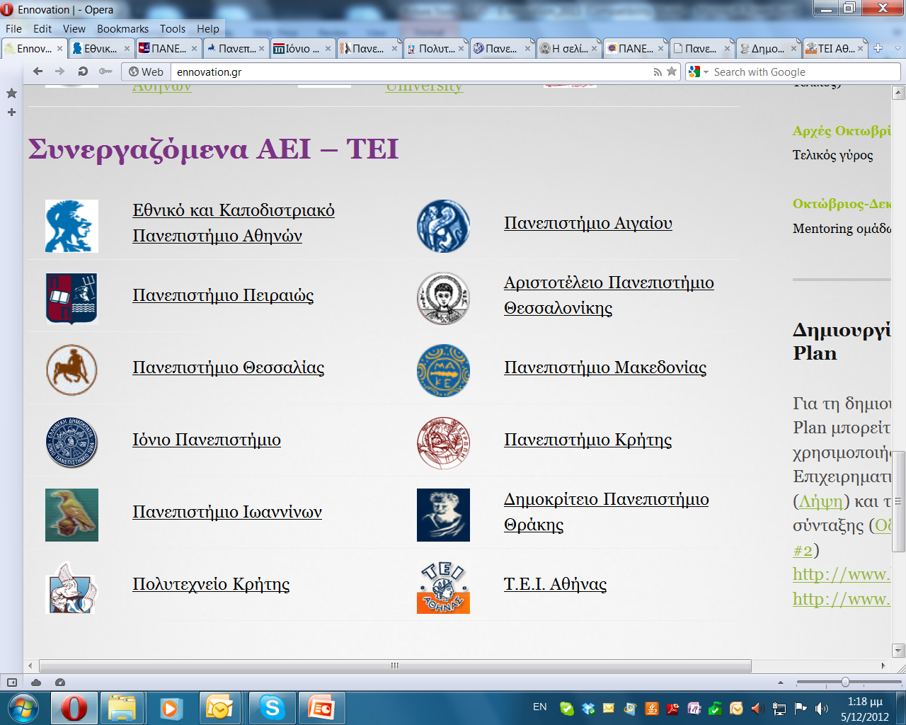




Tα ΑΕΙ/ΤΕΙ του Δικτύου Ennovation
Αριστοτέλειο Πανεπιστήμιο Θεσσαλονίκης
Πανεπιστήμιο Αιγαίου
Πανεπιστήμιο Μακεδονίας
Ιόνιο Πανεπιστήμιο
Πανεπιστήμιο Κρήτης
Πανεπιστήμιο Ιωαννίνων
Πολυτεχνείο Κρήτης
Εθνικό και Καποδιστριακό Πανεπιστήμιο Αθηνών
Χαροκόπειο Πανεπιστήμιο
Τ.Ε.Ι. Αθήνας

Slide 16



Slide 17

Φοιτητικό Συνέδριο ΔΕΤ
http://fsdet.dmst.aueb.gr
Μάιος 2016: 13^{η} συνεχής διοργάνωση
Στόχος: πανελλήνια επιστημονική συνάντηση καθηγητών, φοιτητών και ερευνητών με στόχο την παρουσίαση και συζήτηση θεμάτων σχετικά με τις σύγχρονες τάσεις της Διοικητικής Επιστήμης και Τεχνολογίας και τη διερεύνηση του ρόλου τους στη βιωσιμότητα και την ανάπτυξη καινοτόμων επιχειρηματικών δράσεων.

Slide 18
Οι απόφοιτοί μας:
>20 απόφοιτοι κάθε χρόνο συνεχίζουν Μεταπτυχιακά σε γνωστά Πανεπιστήμια (Harvard, Columbia University, UCLA, Michigan University, Duke University, Cambridge, LSE, Oxford, Imperial κ.ά.) σε όλες τις ειδικότητες Διοίκησης και της Πληροφορικής – πολλοί με υποτροφία.
Στελέχωση επιχειρήσεων και οργανισμών στην Ελλάδα και όλο τον κόσμο, από τις ΗΠΑ ως τη Μαλαισία (στοιχεία dmst alumni @ LinkedIn)
  Πρακτική Άσκηση όλων των φοιτητών μας (>150 εταιρίες) – πολλοί συνεχίζουν ως εργαζόμενοι.
  Σύλλογος Αποφοίτων του Τμήματος

Slide 19
Πρόγραμμα ERASMUS (συνεργασία με >35 παν/μια):
Austria: Universität Wien
Belgium: Hasselt University, HEC Universiteit Antwerpen UFSIA
Cyprus: Cyprus University of Technology, University of Nicosia, University of Cyprus
Denmark: University of Southern Denmark
Finland: Abo Akademi University, University of Jyvaskyla, Lahti University of Applied Sciences, University of Oulu, University of Vaasa
France: Audencia Nantes Ecole de Management, CCI Dijon Groupe ESC Dijon Burgundy, Grenoble Ecole de Management, Group Groupe ESC Troyes, Université d’Auvergne Clermont-Ferrand, Université François Rabelais, Université Robert Schuman – Ecole de Management, Strasbourg, INSEEC Alpes-Savoie
Germany: Technische Universität Munchen, Universität Mannheim, Universität Siegen, Universität Ulm, Hamburg University of Technology, Universität Marburg, University of Cologne, SRH Hochschule Berlin, Universität Koblenz-Landau
Iceland: Reykjavik University
Italy: Universita degli studi di Pavia
Norway: The Norwegian School of Economics and Business Administration (Bergen), Norwegian School of Management BI
Sweden: Linnaeus Vaxjo
The Netherlands: The Hague University of Applied Sciences
UK: University College London, University of Southampton

Slide 20
Μεταπτυχιακά Προγράμματα Σπουδών
MSc στη Διοικητική Επιστήμη και Τεχνολογία
ΜSc in Business Analytics
ΜΒΑ International (AMBA Accredited)
Executive MBA (AMBA Accredited)
MSc in International Shipping, Finance and Management
MSc στη Διοίκηση Ανθρώπινου Δυναμικού
ΜSc στη Δημόσια Πολιτική και Διοίκηση
MA in Heritage Management (σε συνεργασία με Univ. of Kent)

Slide 21
Καλώς ήλθατε!
Καλή Ακαδημαϊκή Χρονιά!

